Slide 1
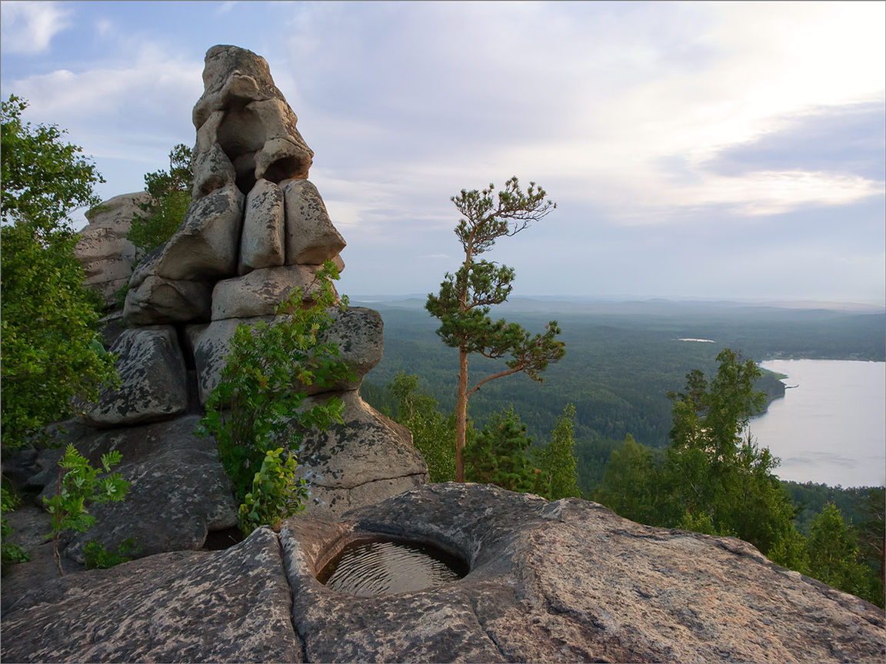
«Топонимы Южного Урала»
Автор: Сербина Виктория Константиновна, 7 «А» класса
Наставник: Витомскова Екатерина Валерьевна, учитель русского языка и литература

Slide 2
Цель: анализ топонимов Южного Урала.
Задачи:
определить понятия «топонимия», «топонимика», «топоним»;
изучить литературу и описать историю вопроса происхождения географических названий Южного Урала;
проанализировать особенности происхождения ряда топонимов территорий городов Озерск, Кыштым, Касли;
практически реализовать проект: создать журнал «Топонимы Южного Урала».

Slide 3
Объект исследования: географические названия как единицы современного русского языка.
Предмет исследования: особенности происхождения географических названий.
Гипотеза: самую многочисленную группу в топонимии Южного Урала составляют названия от личных имён, прозвищ и фамилий.

Slide 4
Теоретическая часть
Топонимика – раздел языкознания, который изучает названия-топонимы, помогает объяснить их на языках разных народов, понять, как они возникли и менялись со временем.
Топоним - с древнегреческого языка: «топос» - «место», «онима» - «имя», что есть «название места» - собственное имя любого географического объекта.

Slide 5
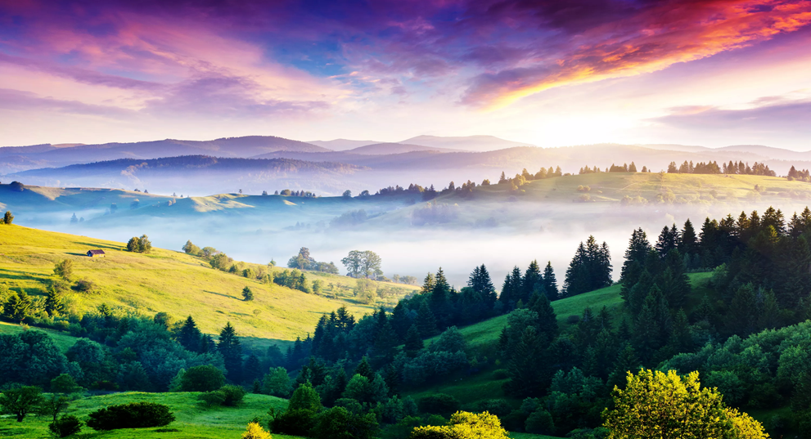
Группы топонимов Южного Урала по языку-источнику:
Топонимы с элементами древнейших языков – индоевропейского и финно-угорского происхождений. В области их сохранилось мало, их очень трудно расшифровать;
Тюркские топонимы, появившиеся с расселением тюркских племён;
Монгольские топонимы, появившиеся во время татаро-монгольских завоеваний;
Иранские и арабские топонимы, появившиеся во время становления ислама на Урале;
Славянские топонимы – наиболее поздние образования

Slide 6
По происхождению топонимы Южного Урала делятся на группы:
названия, образованные от древних именований народов, племен, родов, родовых тотемов и т.п.
названия, запечатлевшие память о войнах с соседними народами;
топонимы, отражающие флору, фауну края;
географические названия озёр, рек, гор, отражающие их яркие признаки: величину, форму, очертания, рельеф и т.д.
названия, произошедшие на основе повторения именования рядом расположенного географического объекта;
топонимы, образованные от названий добываемых полезных ископаемых;
названия, появившиеся в память о событиях из военной истории страны, военных сражениях;
названия, образованные в память о месте, откуда приезжали переселенцы;
названия, образованные от личных имен, прозвищ, фамилий;
топонимы, образованные от названий национальностей, проживающих в области;
географические названия, отражающие особенности общественной жизни, хозяйственную деятельность населения;
названия, появившиеся после Великой Российской революции, отразившие перемены в жизни общества.

Slide 7
Акакуль
Аку́ля
Байнауш
Биташ
Буктыкуль
Игиш
Иртяш
Иряскуль
Касагалы
Большие Касли
Кильдяш
Куташи
Кызл-Таш
Таныш
Тюлюганды
Булзи
Вишневого́рск
Воскресенское
Гаево
Знаменка
Зотино
Каолиновый
Клеопино
Клепалово
Огневское
Пирит
Слободчикова
Ушаты
Шадрята
Ушково
Егоза
Сугомак
Слюдистая
Шихан
Касли
Кыштым
Озерск и т.д.

Slide 8
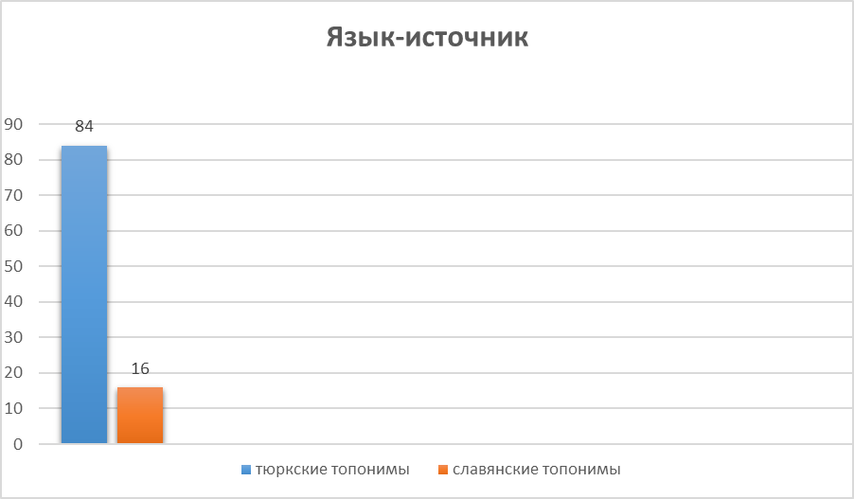
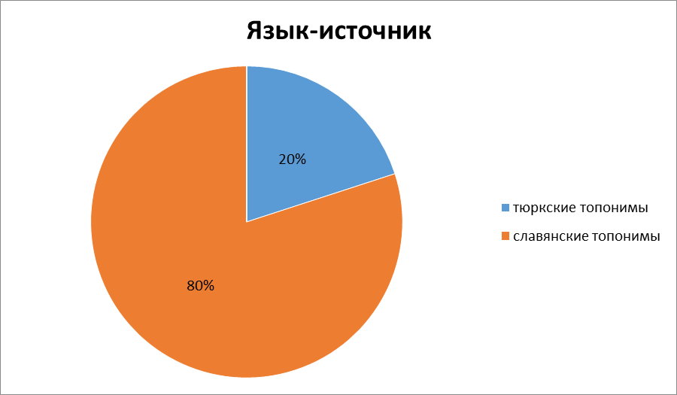
Практическая часть
Диаграмма распределения названий природных объектов по лидирующим группам в зависимости от языка-источника.
Диаграмма распределения названий антропогенных объектов по лидирующим группам в зависимости от языка-источника.

Slide 9
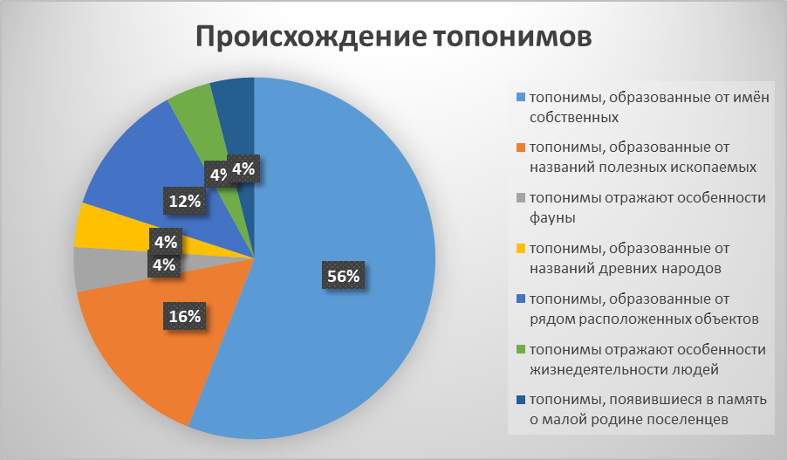
Практическая часть
Диаграмма распределения образования названий антропогенных объектов по лидирующим группам.
Диаграмма распределения образования названий природных объектов по лидирующим группам.

Slide 10
Список литературы
1. Барашков В.Ф. Знакомые с детства названия. – М., 1982. – 120 с.
2. Матвеев А.К. Географические названия Урала: Топонимический словарь. – Екатеринбург: ИД «Сократ», 2008. – 352 с.
3. Моисеев А.П. Топонимическое краеведение. Челябинская область / А.П. Моисеев. – Челябинск: АБРИС, 2009. – 128 с.
4. Мосин А.Г. Уральский исторический ономастикон. – Екатеринбург, 2001. – 69 с.
5. Шувалов Н.И. От Парижа до Берлина: Топонимический словарь. – 2-е изд., перераб. и доп.- Челябинск: Юж. – Урал. кн. изд-во, 1989. – 160 с.

Slide 11
«Топонимы Южного Урала»
Автор: Сербина Виктория Константиновна, обучающаяся 7 «А» класса
Наставник: Витомскова Екатерина Валерьевна, учитель русского языка и литература

Slide 12
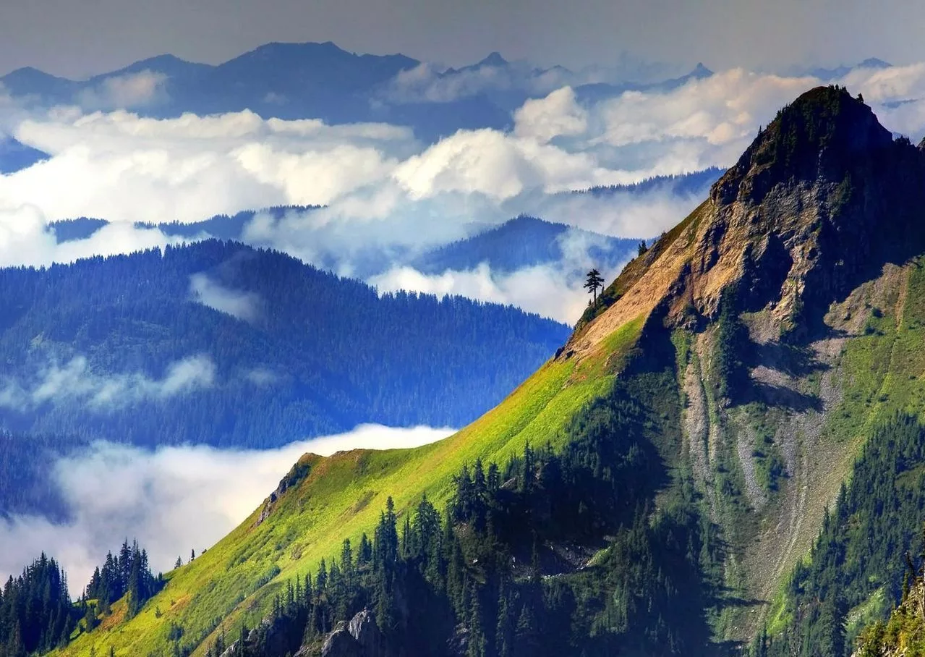
СПАСИБО ЗА ВНИМАНИЕ!

